Slide 1
修改如下幻灯片
自我评价：我是哪一类
讨好型：最大特点是不敢说“不”，凡事同意，总感觉要迎合别人，活得很累，不快活。
责备型：凡事不满意，总是指责他人的错误，总认为自己正确，但指责了别人，自己仍然不快乐。
电脑型：对人满口大道理，却像电脑一样冷冰冰的缺乏感情。
打岔型：说话常常不切题，没有意义，自己觉得没趣，令人生厌。
表里一致型：坦诚沟通，令双方都感觉舒服，大家都很自由，彼此不会感到威胁，所以不需要自我防卫。

Slide 2
讨好型：最大特点是不敢说“不”，凡事同意，总感觉要迎合别人，活得很累，不快活。
责备型：凡事不满意，总是指责他人的错误，总认为自己正确，但指责了别人，自己仍然不快乐。
电脑型：对人满口大道理，却像电脑一样冷冰冰的缺乏感情。
打岔型：说话常常不切题，没有意义，自己觉得没趣，令人生厌。
表里一致型：坦诚沟通，令双方都感觉舒服，大家都很自由，彼此不会感到威胁，所以不需要自我防卫。
自我评价
我是哪一类

Slide 3
自我评价
我是哪一类
讨好型
最大特点是不敢说“不”，凡事同意，总感觉要迎合别人，活得很累，不快活
责备型
凡事不满意，总是指责他人的错误，总认为自己正确，但指责了别人，自己仍然不快乐。
电脑型
对人满口大道理，却像电脑一样冷冰冰的缺乏感情。

Slide 4
讨好型：最大特点是不敢说“不”，凡事同意，总感觉要迎合别人，活得很累，不快活。
责备型：凡事不满意，总是指责他人的错误，总认为自己正确，但指责了别人，自己仍然不快乐。
电脑型：对人满口大道理，却像电脑一样冷冰冰的缺乏感情。
打岔型：说话常常不切题，没有意义，自己觉得没趣，令人生厌。
表里一致型：坦诚沟通，令双方都感觉舒服，大家都很自由，彼此不会感到威胁，所以不需要自我防卫。
自我评价
我是哪一类

Slide 5
自我评价
我是哪一类

Slide 6
自我评价
讨好型
电脑型
责备型
打岔型
表里如一型

Slide 7
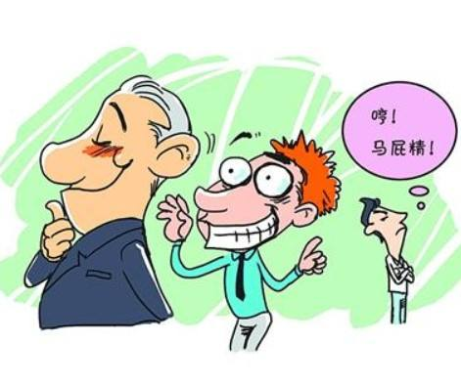
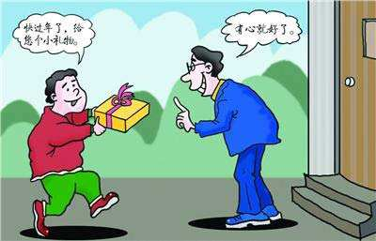
讨好型
最大特点是不敢说“不”，凡事同意，总感觉要迎合别人，活得很累，不快活。

Slide 8
我的假期
The world

Slide 9
修改如下幻灯片
一、总体分析
中国工商银行简称，成立于1984年1月1日，是中国五大银行之首，拥有中国最大的客户群，是中国最大的商业银行，2015年10月28日工行整体改制为股份有限公司，2006年10月27日成功在上交所和香港联交所同日挂牌上市。
大环境分析
2015年，世界经济增长与复苏依然乏力，国际金融市场震荡加剧，中国经济进入增速换挡、结构调整、新旧功能转换的新常态，银行经营遇到许多困难和挑战。经济下行压力不良贷款压力 互联网冲击压力、负债成本上升压力
2015年，面对错综复杂的外部环，工商银行管理层紧紧围绕董事会确定的各项目标任务，抓市场、调结构、促改革，空风险、推动经营效益稳定增长，风险总体稳定可控，结构调整逐步深化，总体保持了稳健的经营态势。

Slide 10
中国工商银行简称，成立于1984年1月1日，是中国五大银行之首，拥有中国最大的客户群，是中国最大的商业银行
总体分析
2015年10月28日工行整体改制为股份有限公司，
2006年10月27日成功在上交所和香港联交所同日挂牌上市。
简介/大环境分析/应对措施
2015年，世界经济增长与复苏依然乏力，银行经营遇到许多困难和挑战
经济下行
经济下行
互联网冲击压力
负债成本上升压力
采取的应对措施
抓市场
调结构
促改革
控风险

